Slide 1
Telecom Customer Churn
By Dimas Baswara Pramudita

Slide 2
Table of Contents
01
02
03
04
Problem & Solution
Data Analysis and Exploration
Our Process with Data
Conclusions

Slide 3
Customer Churn
"Attracting a new customer is 6-7 times more expensive than retaining a current one”.
Source : https://www.huffingtonpost.com/vala-afshar/50-important-customer-exp_b_8295772.html

Slide 4
Apa itu customer churn?
“pelanggan yang telah berhenti menggunakan produk atau layanan Anda”.

Slide 5
Understanding the Problem
Cust service calls
International plan
Customer yang memiliki inter plan kemungkinan utk churn besar
Customer yg sering komplain kpd cust service kemungkinan utk churn
Day call charge
Voice mail plan
Charge yang tinggi membuat customer utk churn
Cust yg tidak memiliki voice mail kemungkinan untuk churn

Slide 6
Recommendation
International plan
Cust service calls
01
02
Peningkatan layanan international
Tanggap utk menyelesaikan masalah pelanggan
Day call charge
Voice mail plan
03
04
Memberikan promo menarik
Memberikan paket bundling utk voice mail

Slide 7
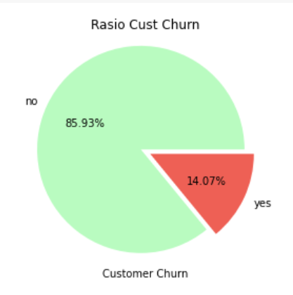
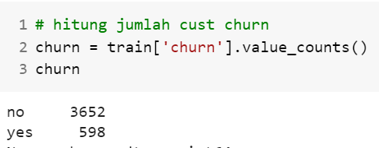
Data Analysis and Exploration
$20K
10%
45K

Slide 8
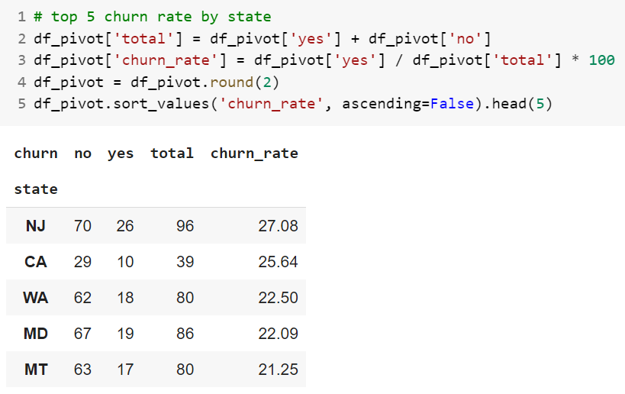
Churn rate by state
$20K
10%
45K
churn rate berdasar state kurang lebih mirip tidak berbeda jauh
persebaran cust churn tidak dipengaruhi state

Slide 9
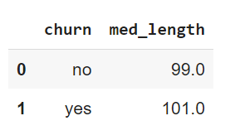
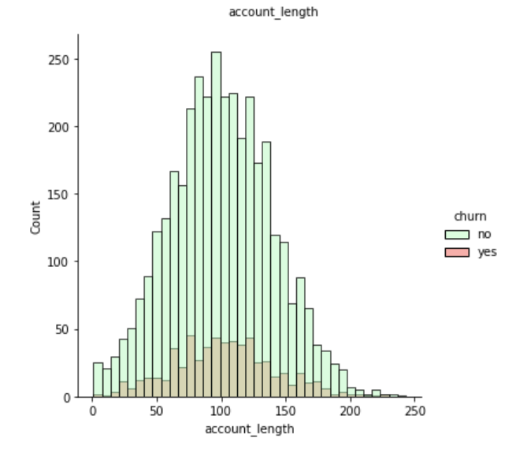
Account Length Feature
$20K
Kesimpulan :
Tidak berpengaruh kepada customer churn
10%
45K

Slide 10
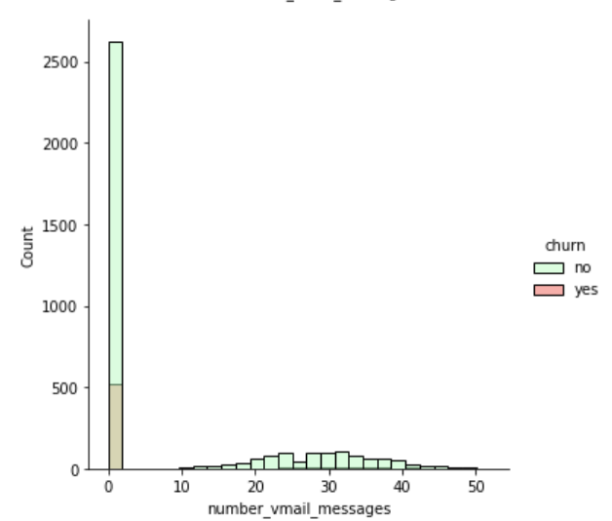
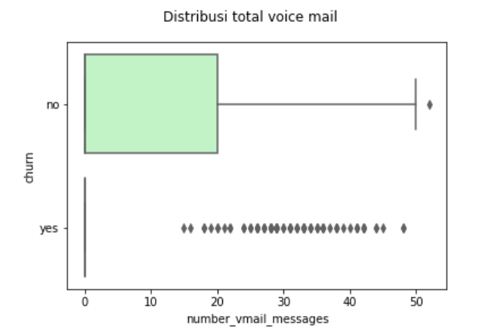
Voice mail feature
$20K
45K

Slide 11
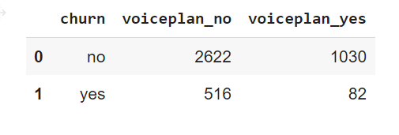
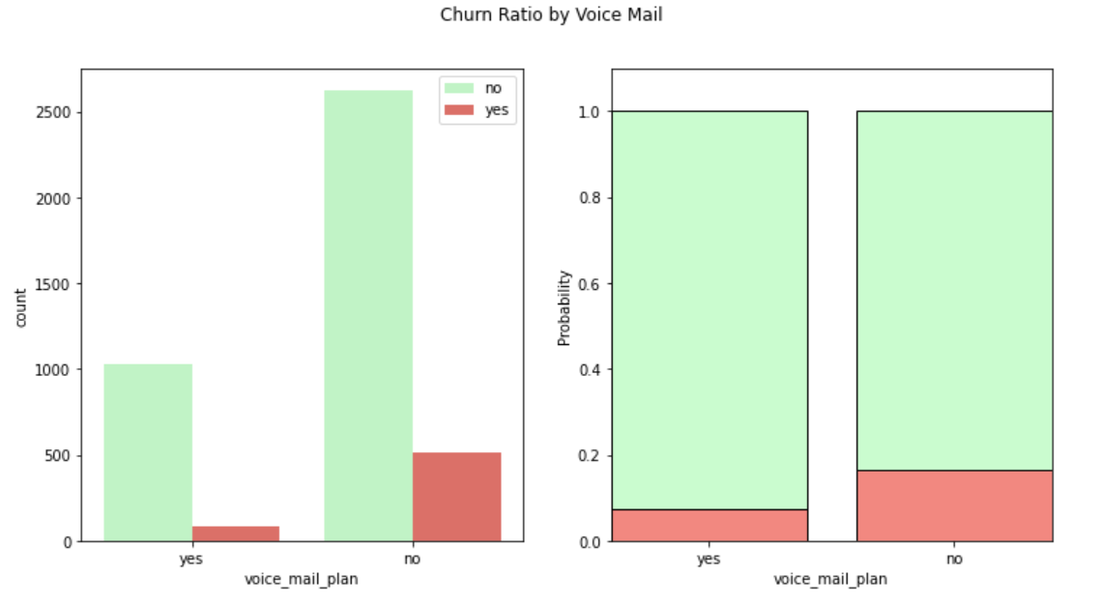
$20K
Kesimpulan :
Hampir seluruh customer yang churn itu bukan pengguna voice mail plan.
Feature tersebut memiliki pengaruh untuk customer churn
10%
45K

Slide 12
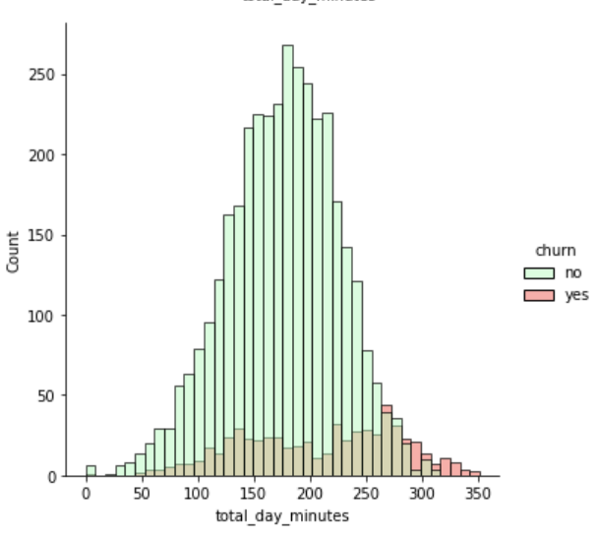
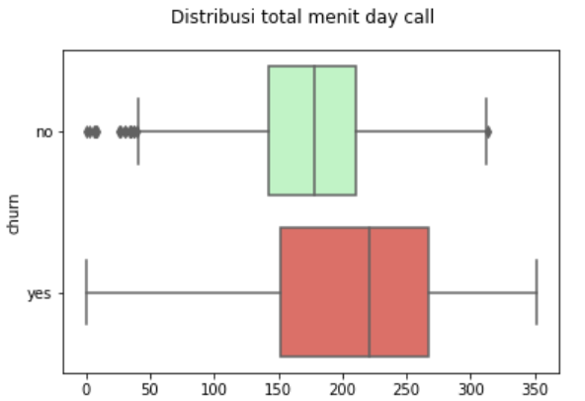
Day call minutes feature
$20K
10%
45K

Slide 13
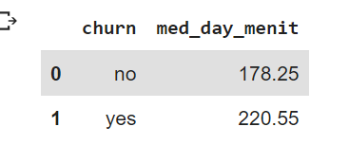
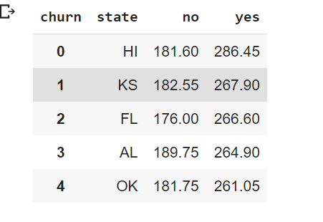
Kesimpulan :
Customer churn relatif menelepon lebih lama ketimbang customer yg tidak churn.
$20K
Apa dipengaruhi by state juga ?0%
Kesimpulan :
Customer churn relatif menelepon lebih lama ketimbang customer yg tidak churn di tiap state.
Persebaran data tidak terlalu jauh
State tidak mempengaruhi day call minutes feature
45K

Slide 14
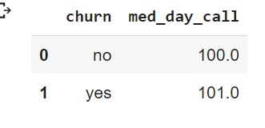
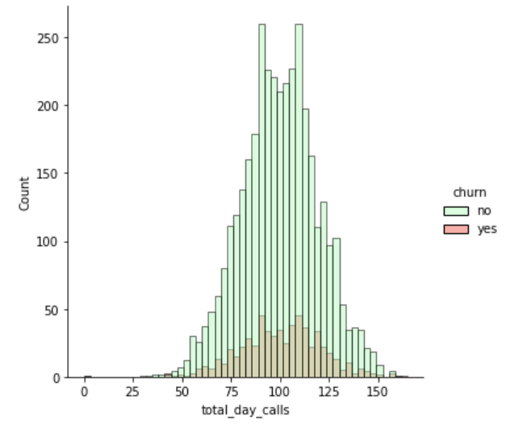
Day call feature
$20K
Kesimpulan :
Day call feature tidak memiliki pengaruh kepada customer churn
45K

Slide 15
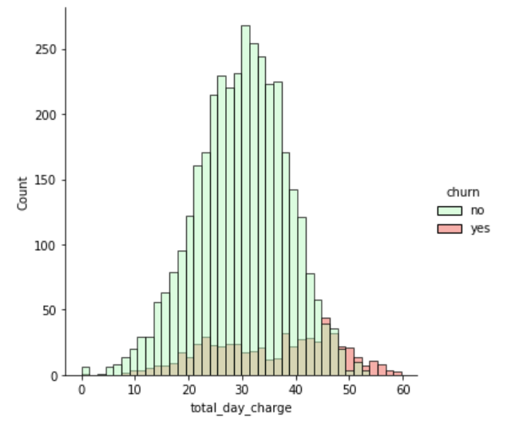
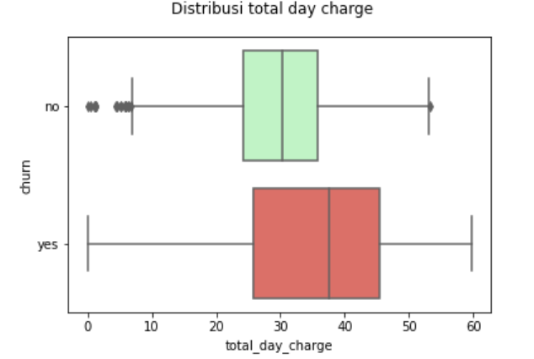
Day charge feature
$20K
10%
45K

Slide 16
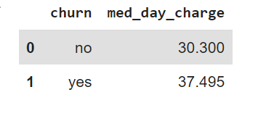
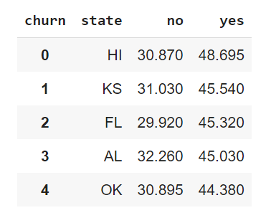
Kesimpulan :
Adanya korelasi antara day minutes call dengan day charge.
Customer churn relative memiliki charge yang lebih mahal.
State tidak berpengaruh kepada day charge.
$20K
Apa dipengaruhi by state juga ?0%
10%
45K

Slide 17
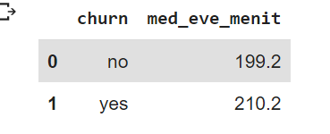
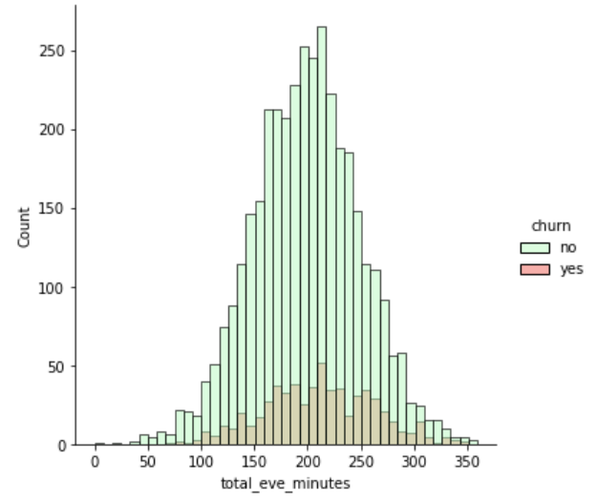
Evening minutes call feature
$20K
Kesimpulan :
Cust churn lebih banyak sekitar 10 menit pd 'evening', akan tetapi tidak terlalu signifikan.
Tidak terlalu berpengaruh.
45K

Slide 18
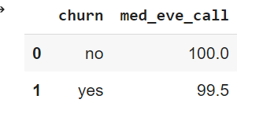
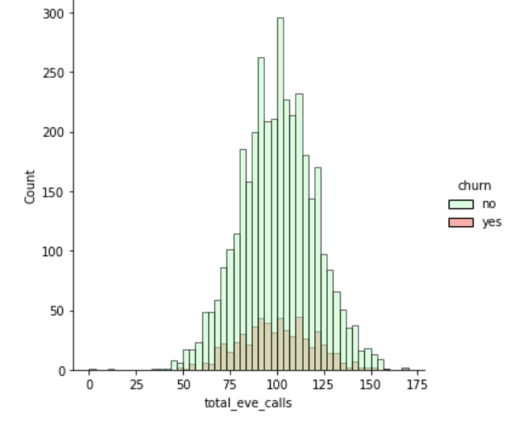
Evening calls feature
$20K
Kesimpulan :
Memiliki nilai yang relative sama.
Tidak berpengaruh kepada customer churn.
45K

Slide 19
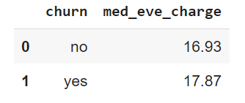
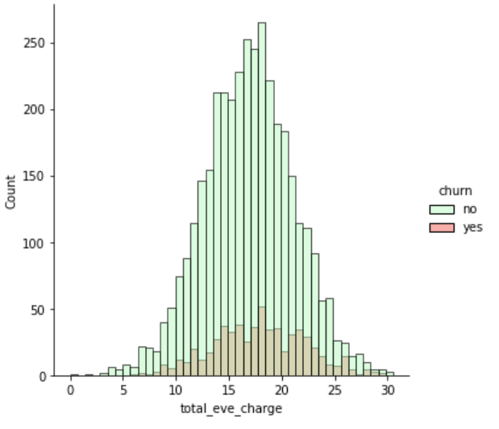
Evening charge feature
$20K
Kesimpulan :
Memiliki nilai yang relative sama.
Tidak berpengaruh kepada customer churn.
45K

Slide 20
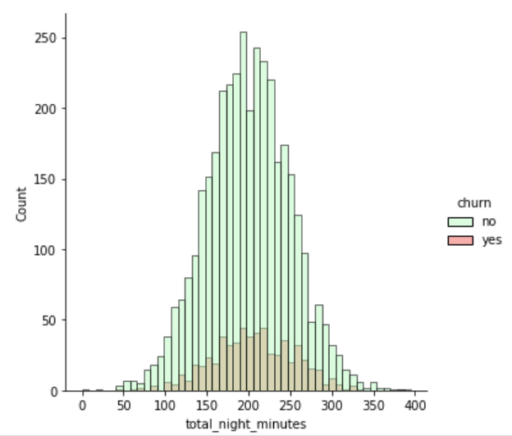
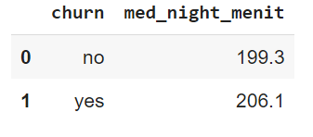
Night minutes call feature
$20K
Kesimpulan :
Memiliki nilai yang relative tidak berbeda jauh.
Tidak berpengaruh kepada customer churn.
45K

Slide 21
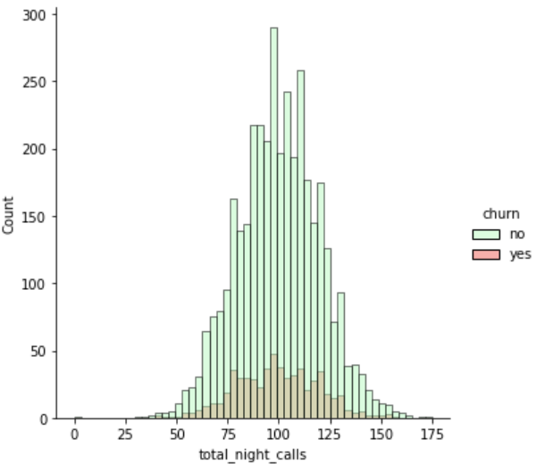
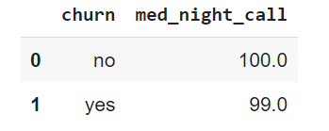
Night calls feature
$20K
Kesimpulan :
Memiliki nilai yang relative sama.
Tidak berpengaruh kepada customer churn.
45K

Slide 22
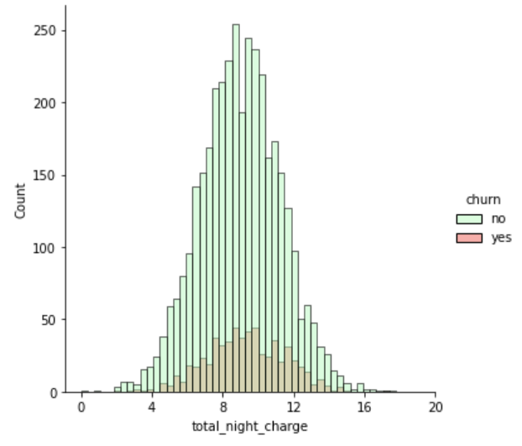
Night charge feature
$20K
Kesimpulan :
Memiliki nilai yang relative sama.
Tidak berpengaruh kepada customer churn.
45K

Slide 23
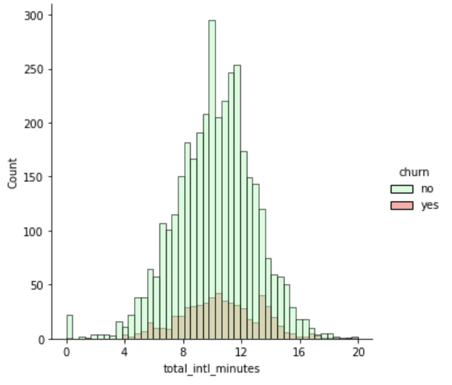
International minutes call feature
$20K
Kesimpulan :
Memiliki nilai yang relative sama.
Tidak berpengaruh kepada customer churn.
45K

Slide 24
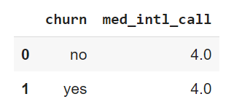
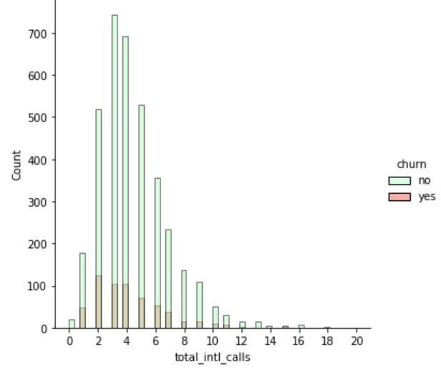
International calls feature
$20K
Kesimpulan :
Memiliki nilai yang relative sama.
Tidak berpengaruh kepada customer churn.
45K

Slide 25
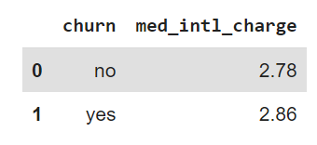
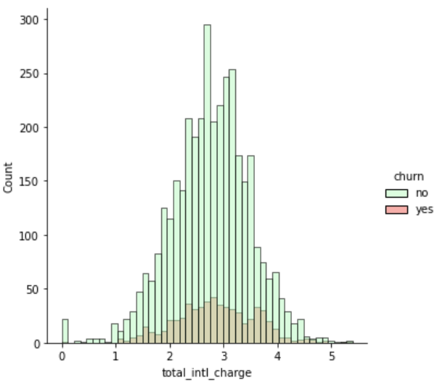
International charge feature
$20K
Kesimpulan :
Memiliki nilai yang relative sama.
Tidak berpengaruh kepada customer churn.
45K

Slide 26
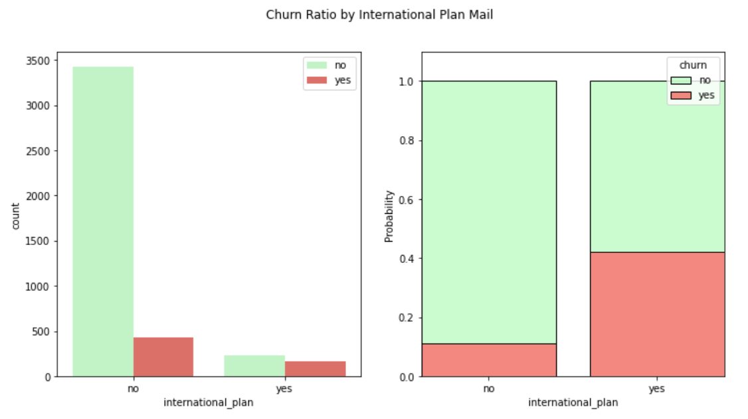
International plan feature
$20K
10%
45K

Slide 27
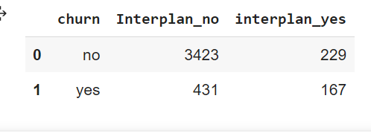
$20K
Kesimpulan :
Walaupun memiliki nilai yg relative sama di fitur internasional(minutes,calls,charge) yg berarti hal tersebut seharusnya tidak memiliki pengaruh customer churn.
akan tetapi customer yang memiliki layanan internasional probability untuk churn lebih besar dibanding yang tidak memiliki.
mungkin adanya ketidakpuasan pada layanan international plan.
45K

Slide 28
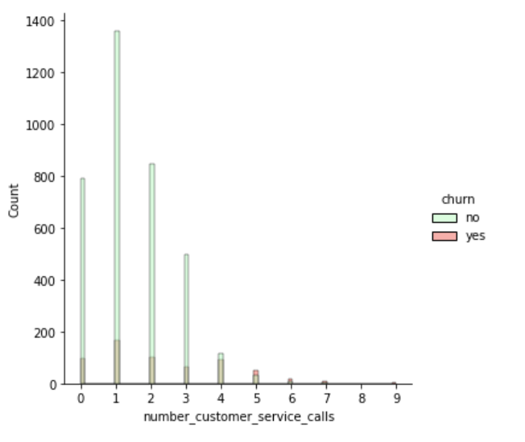
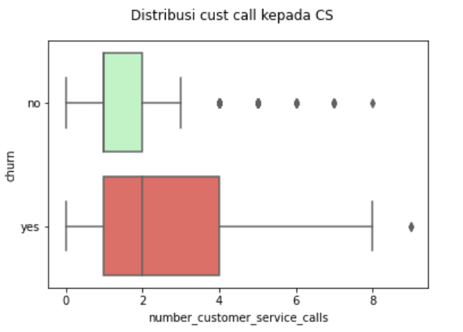
Customer service calls
$20K
10%
45K

Slide 29
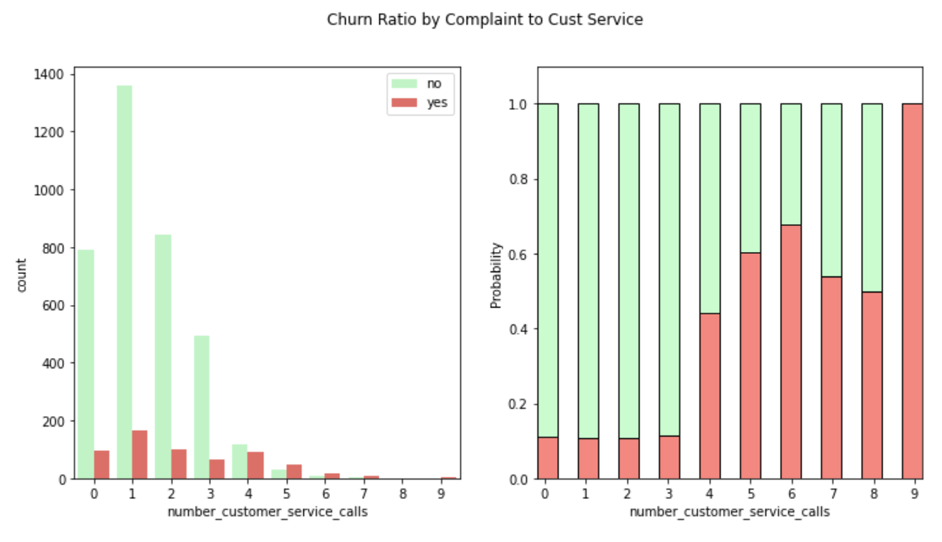
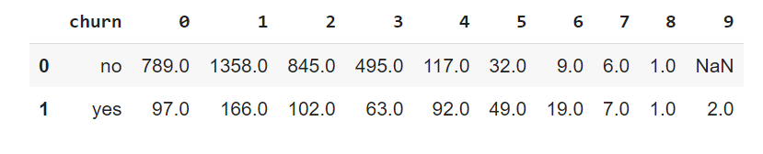
$20K
10%
45K
Kesimpulan :
Ketika cust sudah complain kepada cust service > 3 kali probability utk churn meningkat drastis.

Slide 30
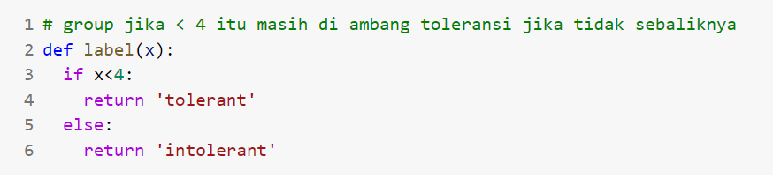
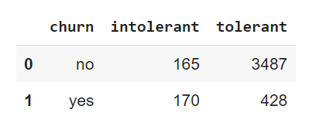
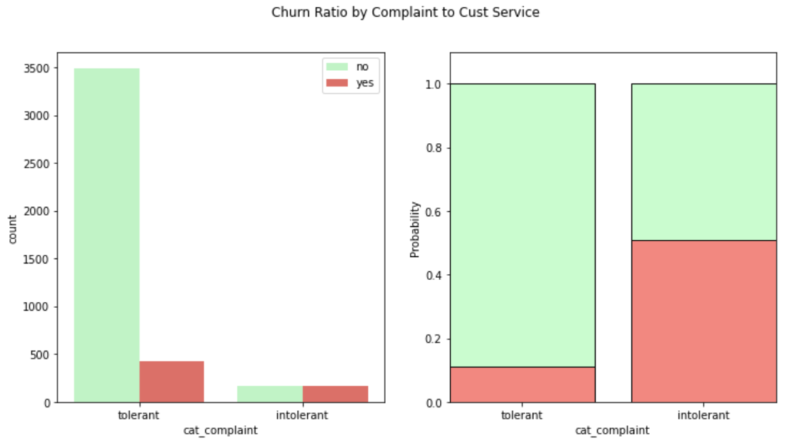
$20K
10%
45K

Slide 31
Kesimpulan :
probability meningkat cukup pesat jika sudah intolerant.
hampir 60% cust akan churn dari jumlah yang intoleran atau hampir 30% cust churn dari total churn jika sudah intolerant
$20K
45K

Slide 32
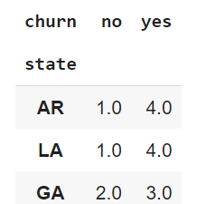
Dari mana mereka????!!!!
$20K
Kesimpulan :
Berdasar nilai median cust churn yang melakukan call kepada cust service sama >=4 atau termasuk intolerant terdapat di 2 wilayah yaitu Arkansas(AR) dan Louisiana(LA).
10%
45K

Slide 33

—microsoft
“Around the globe, 96% of consumers say customer service is an important factor in their choice of loyalty to a brand.”

Slide 34
Our Process
Exploratory Data Analysis and Data Preprocessing
Use Case
Data Understanding and Data Cleaning
Modelling and evaluation

Slide 35
Use case : Customer churn
Objective statement :
Mendapatkan “business Insight” tentang pola perilaku konsumen.
Mencegah customer churn.
Meningkatkan pelayanan berdasar feedback konsumen.
Business benefit :
Meningkatkan profitabilitas perusahaan.
Customer loyalty
Service excellent
Challenge :
Data yang besar
Demografi data yg luas
Expected outcome :
Dapat memprediksi customer churn sbg acuan awal untuk dapat segera diatasi.
Methodology :
Analisis deskriptif
Analisis grafik
Machine learning model

Slide 36
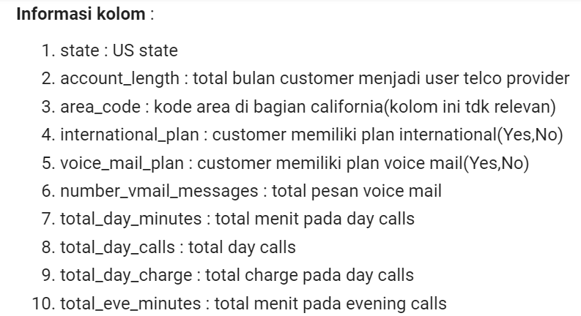
Data understanding

Slide 37
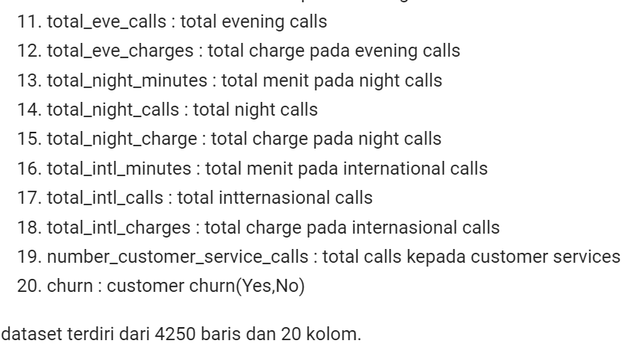

Slide 38
Data Cleaning
Lakukan pengecekan untuk memastikan data terhindar dari missing dan duplikat value.
Lakukan pengecekan untuk memastikan data terhindar dari missing dan duplikat value.

Slide 39
Exploratory Data Analysis
Analisis deskriptif
Cek distribusi data
Bivariat analysis
Multivariat analysis
Detect outlier
correlation

Slide 40
Data Preprocessing
Feature encoding
Standarization/Normalization
Hapus kolom yg tidak dibutuhkan
Hapus outlier(optional)
Imbalance data handling

Slide 41
Modelling & evaluation
Pisah untuk train dan test data
Buat baseline model dan model lainnya
Evaluasi model menggunakan recall
Pilih model terbaik.

Slide 42
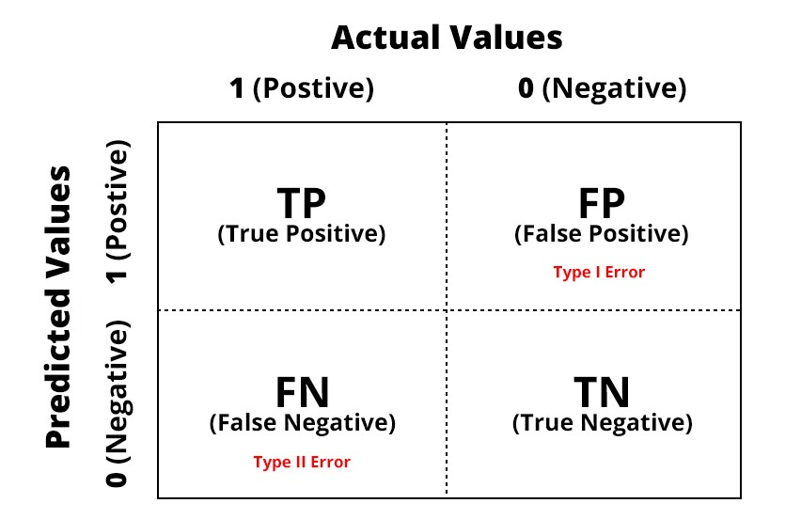
Kenapa pilih recall??!!
Intinya,karena model machine learning ini merupakan klasifikasi. Maka dari itu, lebih baik model memprediksi churn tapi faktanya tidak daripada model memprediksi tidak tapi faktanya churn.

Slide 43
Conclusion
Day Charge
International plan
Semakin tinggi charge mempengaruhi cust churn
Kemungkinan untuk churn bagi yang memiliki
Voice mail plan
Cust service call
Kemungkinan churn bagi customer yang tidak memiliki layanan tersebut
Semakin banyak keluhan berpengaruh untuk cust churn

Slide 44
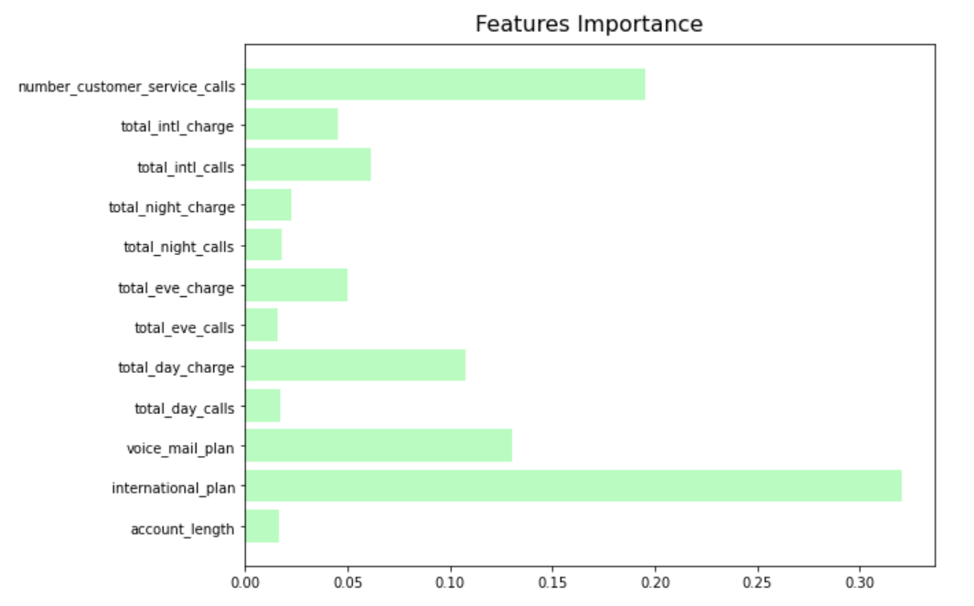
Features importance
Berikut detail fitur-fitur yg mempengaruhi churn

Slide 45


Thanks!
Here it’s my notebook for detail?
https://github.com/dimasbaswara81/Customer-Churn

